Slide 1
Защита отчета по практическому заданию «Анализ производственно-хозяйственной деятельности АО НПО Энергомаш имени Глушко»
подготовили: Садаков А.А. группа: 306
Стрыгин Д.Д.

Slide 2
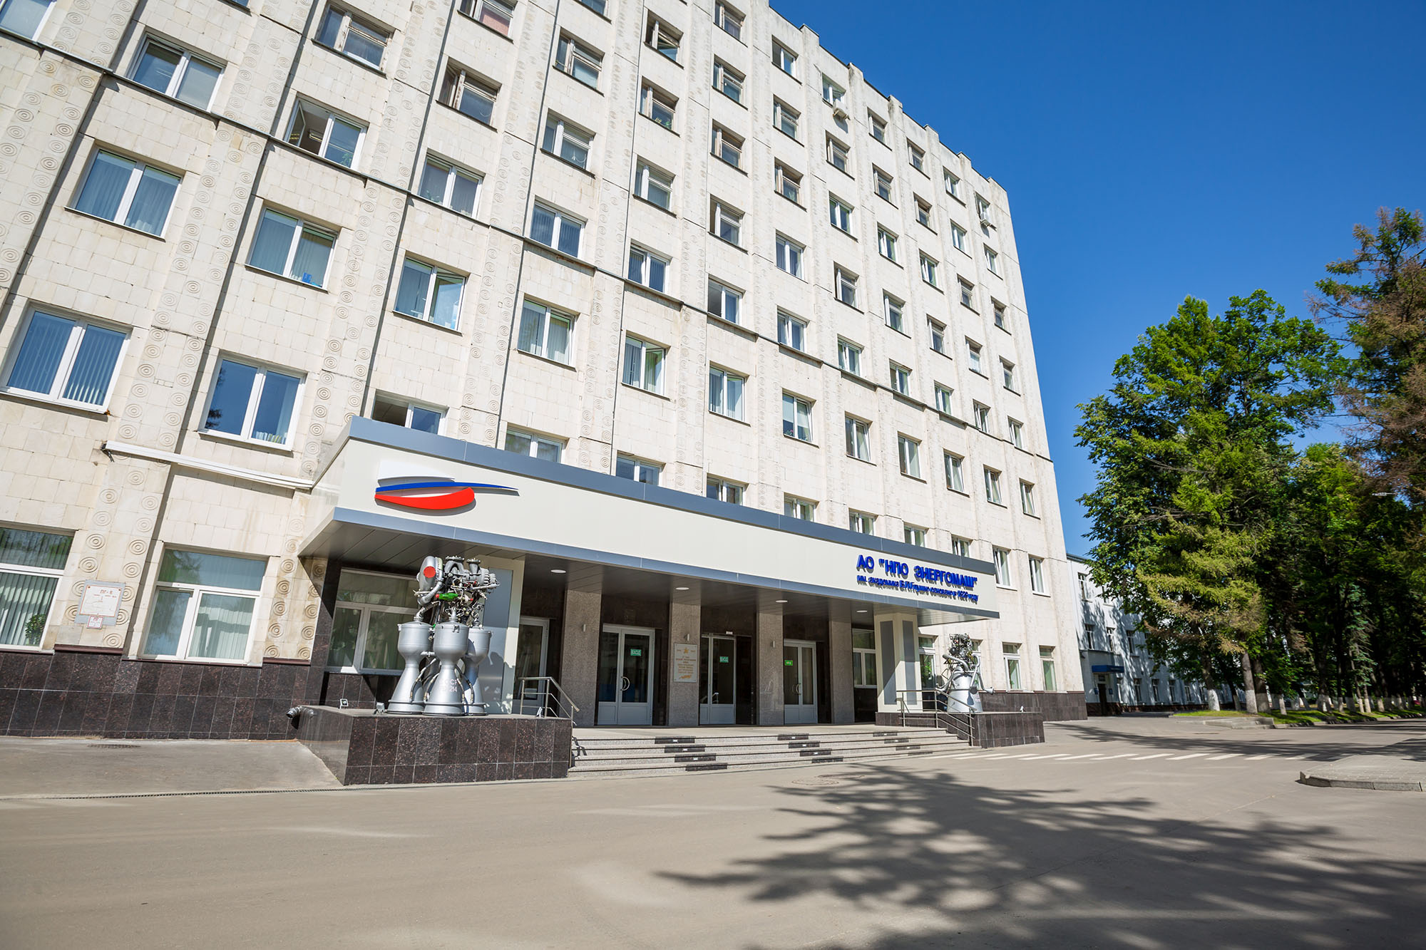
Общие сведения об организации
АО «НПО Энергомаш имени академика В. П. Глушко» — головное предприятие интегрированной структуры, объединившей ведущие российские предприятия ракетного двигателестроения (ИСРД). НПО Энергомаш является разработчиком и производителем мощных жидкостных ракетных двигателей первой ступени для российских и зарубежных ракет-носителей космического назначения. Предприятие основано в 1929 году, расположено в городе Химки в Московской области.

Slide 3
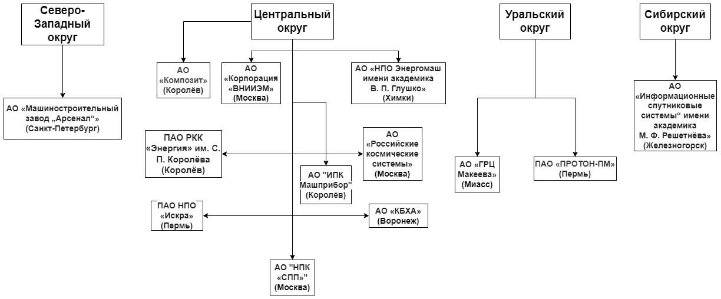
Структура организации

Slide 4
Основные этапы исторического развития НПО «Энергомаш»
№ | Этап развития | Наименование организации | Основные задачи
1 | 1929-1939 гг. | ОКБ-СД | Организация группы под руководством В.П. Глушко по разработке электрических и жидкостных ракетных двигателей
2 | 1939-1940 гг. | ОКБ-СД | Работа в группе 4-го спецотдела НКВД при Тушинском авиамоторостроительном заводе №82
3 | 1940-1946 гг. | ОКБ-456 | Работа в ОКБ 4-го Спецотдела НКВД при Казанском заводе № 16
4 | 1946-1957 гг. | НПО «Энергомаш» | Организация ОКБ-456 по разработке мощных ЖРД
5 | 1957-1961 гг. | НПО «Энергомаш» | Запуск первого искусственного спутника Земли Спутник-1 с двигателями РД-107 и РД-108
6 | 1961-1965 гг. | НПО «Энергомаш» | Разработка двигателя РД-253 и пуск ракеты-носителя «Протон» с этими двигателями
7 | 1965-1972 гг. | НПО «Энергомаш» | Организация и развитие работ по созданию новой техники
8 | 1972-1980 гг. | НПО «Энергомаш» | Произведство и огневое испытание РД170 для советской сверхтяжелой ракетыносителя «Энергия»
9 | 1980-1996 гг. | НПО «Энергомаш» | Разработка двигателя РД-180

Slide 5
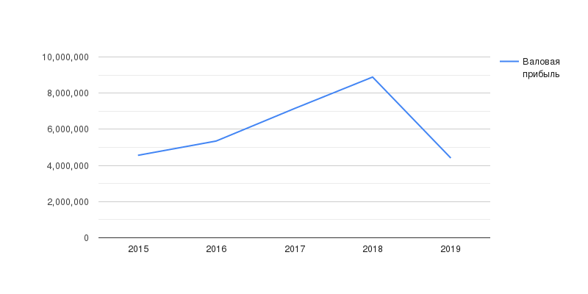
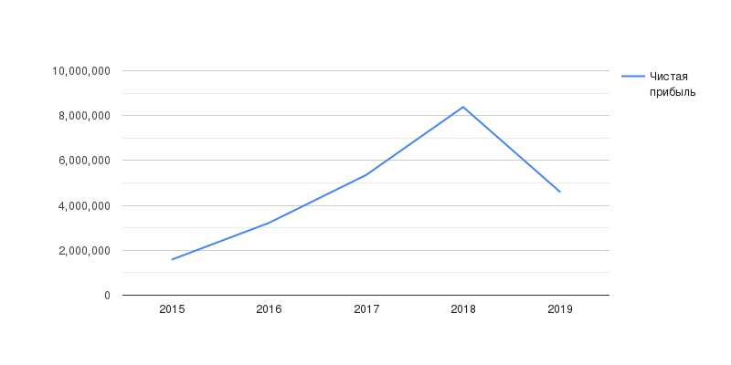
ОСНОВНЫЕ ПОКАЗАТЕЛИ ФИНАНСОВО-ХОЗЯЙСТВЕННОЙ ДЕЯТЕЛЬНОСТИ ЗА 2015-2018Г
Валовая прибыль
Чистая прибыль

Slide 6
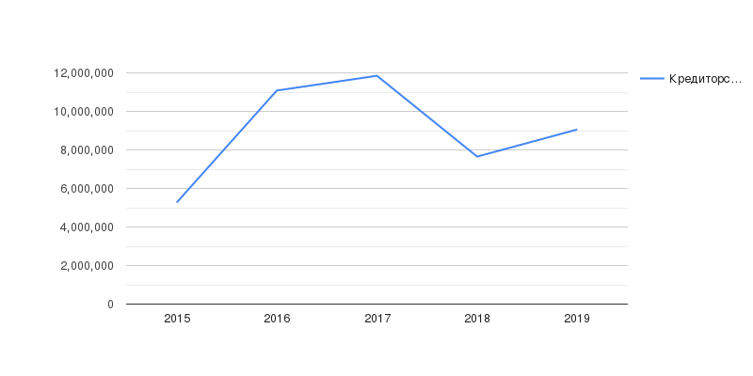
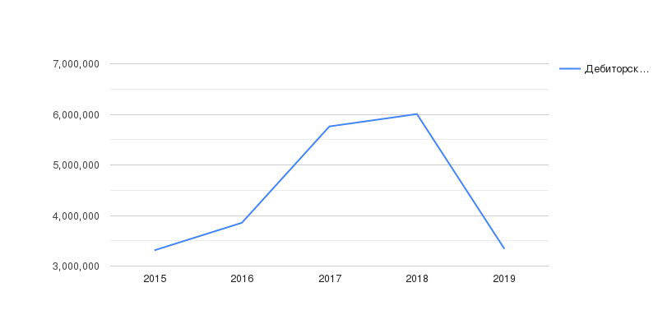
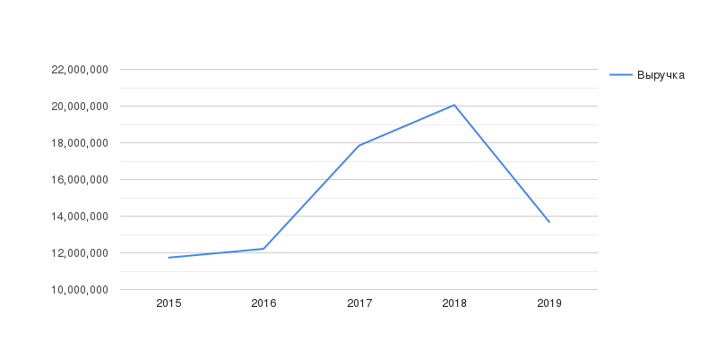
Кредиторская задолженность
Дебиторская задолженность
Выручка

Slide 7
Основные цели НПО «Энергомаш»
Долгосрочные | Краткосрочные
Создание экономически рентабельной и конкурентоспособной отрасли, обеспечивающей реализацию перспективных программ и гарантированное присутствие России в космосе в качестве ведущего игрока | Развитие научного потенциала и модернизация производственных мощ-ностей должны обеспечить долю отечественной ракетно-космической техники на международном рынке до 15-18
Оптимизация организационной структуры ракетно-космической отрасли | Разработка и производство систем и комплексов нового поколения, обеспечивающих по своим техническим параметрам реализацию перспективных программ
Глобальная модернизация наземной инфраструктуры, включающая окончательный ввод в эксплуатацию космодрома «Восточный» в Приморье | Окончательное формирование и развитие спутниковой группировки системы глобальной навигации ГЛОНАСС. Программа предусматривает поддержку устойчивой и надежной работы системы, а также поэтапную замену действующих спутников аппаратами нового поколения со сроком активного действия свыше 10 лет
Рост производства коммерческих космических аппаратов нового поколения, про-движение на мировой рынок уникальных технологий и технических компонентов ракетостроения | Обеспечение гарантированного присутствия России на мировом космическом рынке посредством следующих действий: сохранение лидирующих позиций на рынке ком-мерческих услуг, обеспечивающих до 30% запусков
Освоение производства высокотехнологичного оборудования для систем наземной спутниковой связи и навигации
Модернизация российского сегмента МКС

Slide 8

Основные задачи НРО «Энергомаш»
1.Маркетинг
сохранение лидирующих позиций на Российском рынке
укрепление позиций на международном рынке
2.Источники и условия получения ресурсов
3.Условия производства и сбыта
повышение производительности, увеличение объёмов производства
создание инновационных авиа- и ракетных двигателей

Slide 9
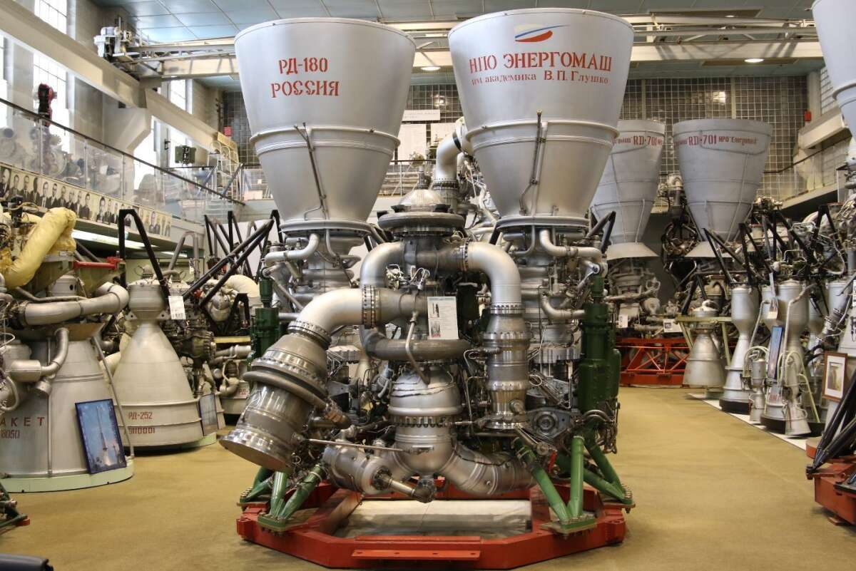
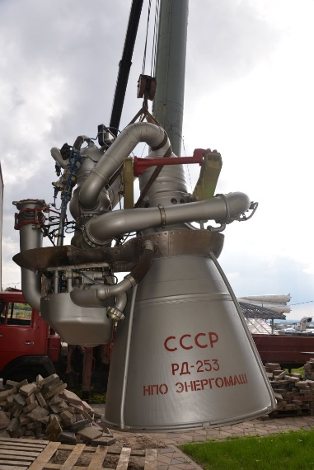
Структура продуктового портфеля
РД-180
Вид продукции | Назначение
РД-107, РД-108 | двигатели первых двух ступеней ракет семейства Р7
РД-120 | двигатель второй ступени РН «Зенит»
РД-170, РД-171 | двигатели первой ступени РН «Энергия» и «Зенит» (самые мощные в мире ЖРД на 2017 год)
РД-180 | двигатели первой ступени РН «Атлас-5» и «Русь-М»
РД-191 | двигатели первой ступени РН семейства «Ангара»
РД-253 | двигатели первой ступени РН «Протон»
РД-264 | двигатель межконтинентальной баллистической ракеты Р-36М
РД-270 | двигатель лунной ракеты «УР-700»
РД-253

Slide 10
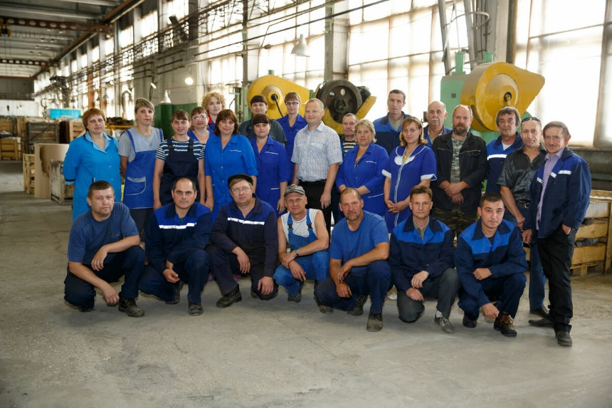

Факторы среды НПО «Энергомаш»
Внешние факторы | Внутренние факторы
Государственное финансирование | Организационная структура
Спрос на продукцию | Финансовая политика
Поставщики ресурсов | Технологии и инновации в производственном процессе
Конкуренция | Кадровая политика
Государственное регулирование деятельности

Slide 11
SWOT – таблица деятельности
Сильные стороны | Слабые стороны
Поддержка правительства | Зависимость от экспорта
Высокая квалификация персонала | Издержки при производстве
Высокое качество товара | Недостаток в инвестициях
Опыт | Недостаточный контроль исполнения приказов и распоряжений
Активная научно-исследовательская деятельность | Низкий уровень использования производственных мощностей
Мотивация персонала
Возможности | Угрозы
Совершенствование технологий | Отставание в инновациях
Увеличение инвестирования | Экономические санкции
Уход конкурента с рынка | Высокая активность конкурентов
Увеличение спроса на продукцию | Спад спроса на продукцию
Совершенствование менеджмента | Ужесточение требований поставщиков
Кооперация с зарубежными компаниями | Ухудшение полит. обстановки

Slide 12
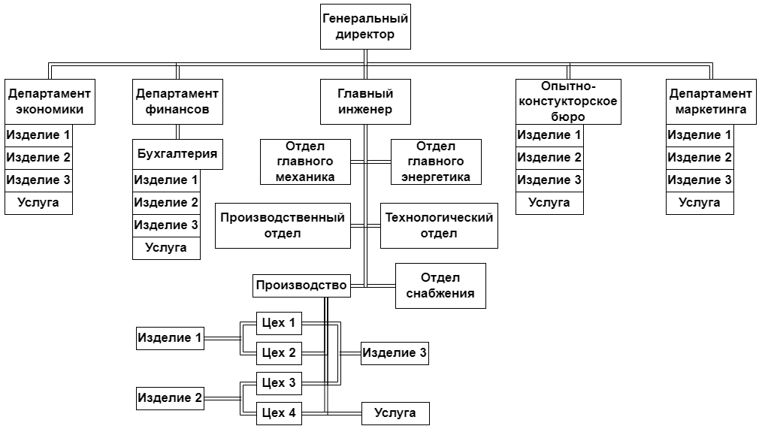
Организационная структура управления

Slide 13
Заключение
Организация имеет в целом положительную динамику роста прибыли, несмотря на препятствующие факторы, что означает дальновидную политику и перспективы в будущем
Является устоявшимся поставщиком РД на рынки (с 1929), именитой компанией, а также занимает хорошую позицию в рейтинге
Ведёт активную кадровую политику, привлекая как молодых специалистов (целевым обучением), так и квалифицированных кадров
Имеет государственную поддержку, а также доверие кредиторов
Активно ищет новые возможности реализации выпускаемой продукции, и имеет амбициозные планы
Хорошо структурирована в управлении, и способна критически оценивать как свои возможности, так и ситуации на рынках сбыта

